Slide 1

Comunicadores de alarmas IP Seminario de capacitación
Santiago Rivera

Slide 2
Agenda
Internet: la nueva tendencia
Internet: ¿Qué es?
  ¿Qué confiabilidad brindan las comunicaciones IP?
  Diferentes tecnologías de transmisión de datos IP
  Protocolos IP: UDP vs. TCP
  Hubs versus Switches versus Routers
Uso de IP para envío de señales de alarma
  Diferencie su servicio
  Obtenga beneficios para su negocio
  Maximice sus ganancias
  Mercado meta
Familia de comunicadores IP de DSC
  TL-250 (PowerSeries y Maxsys)
  TL-300 (Universal)
  GS-3055 (Universal)
  TL-260-GS (PowerSeries)
  TL-260 (PowerSeries)
  TL-265-GS (Alexor)
  GS-2060 (PowerSeries)
  GS-2065 (Alexor)

Slide 3
Qué es Internet?
Internet es un conjunto global de grandes y pequeñas redes
Estas redes se interconectan entre sí de diferentes modos formando la entidad conocida como Internet
Desde sus inicios en 1969, Internet ha crecido de cuatro sistemas de servidores hasta tener hoy millones
Internet es pública y está monitoreada y mantenida de diferentes formas
La Internet Society, un grupo sin fines de lucro establecido en 1992, supervisa la confección de políticas y protocolos que definen cómo usamos e interactuamos con Internet

Slide 4
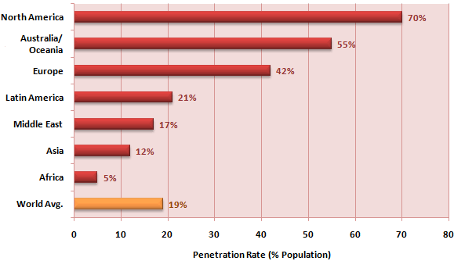
Penetración global de internet
El promedio mundial de penetración de Internet está en un 19% en septiembre de 2007.
La mayor penetración se da en Norteamérica con un 70% de su población, seguido por Australia (55%), Europa (42%) y Latinoamérica (21%). Oriente Medio, Asia y Africa tienen el promedio más bajo.
Fuente: Nielsen/NetRatings

Slide 5
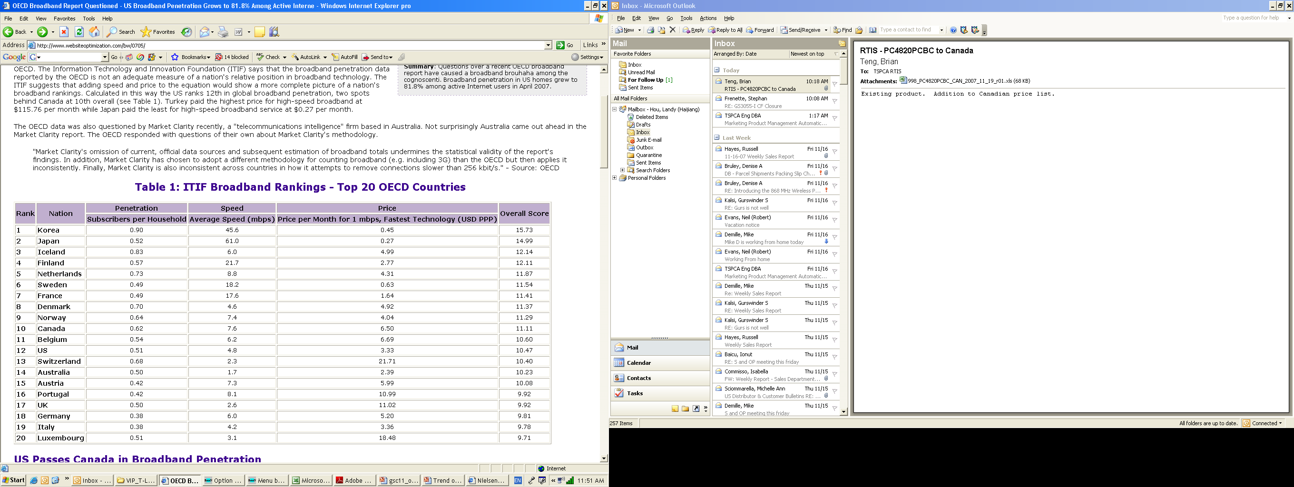
Penetración de Internet por países|
En el primer trimestre de 2007, 51% de viviendas de EE.UU. tenían conexión de banda ancha mientras que Canadá estaba en 62% de acuerdo al reporte de ITIF.
Corea del Sur lidera el grupo con 90%.
Fuente: Information Technology and Innovation Foundation (ITIF)

Slide 6
¿Son confiables las comunicaciones IP?
Las comunicaciones IP son altamente confiables
Las comunicaciones IP pueden funcionar sobre Internet o una WAN
Las comunicaciones sobre WAN son tan confiables como la propia red
La comunicación sobre Internet dispone de múltiples rutas desde el punto de transmisión al de recepción

Slide 7
Fuente: Internet world stats

Slide 8
Penetración

Slide 9
Uso de IP para envío de señales de alarma
Usar IP para enviar señales de Alarma puede hacerse de diferentes modos
En la actualidad muchas señales de alarma son convertidas a IP para alcanzar una ubicación aún cuando los extremos de transmisión y recepción están conectados a TPBC
Puede efectuarse la supervisión de un panel de alarma mediante señalización IP
Las alarmas pueden recibirse mucho más rápido usando IP que usando líneas telefónicas tradicionales (TPBC).
Una transmisión de alarma IP típica toma 2 segundos máximo desde transmisor a receptor. Usando TPBC a transmisión de alarma típica insume unos 15 segundos si se usa un formato rápido o 30 segundos si se usa formato de pulso

Slide 10
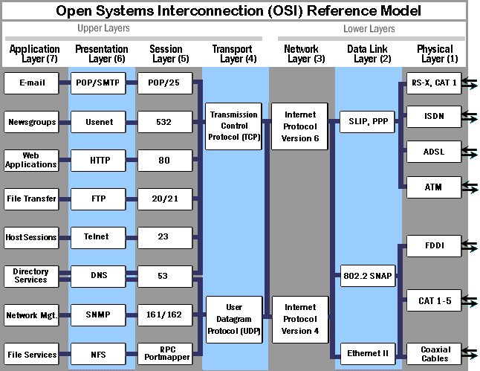
Protocolos IP: UDP vs. TCP

Slide 11
Cuál es la diferencia?
UDP: User Datagram Protocol
Sin conexión
Entrega garantizada por la aplicación
Menor ancho de banda
Requiere soporte para NAT/PAT
TCP: Transmission Control Protocol
Orientado a la conexión
Entrega garantizada por la red
Mayor ancho de banda
Requiere NAT para establecer la comunicación

Slide 12
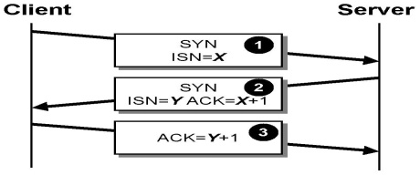
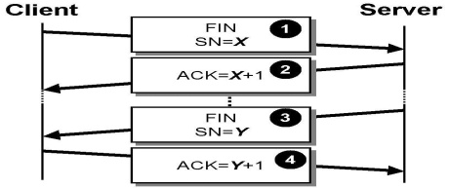
Protocolos IP: UCP vs. TCP
Sin conexión: Cuál es la diferencia?
UDP
Paquetes de datos individuales
No es afectado por ataques de Denegación de Servicio
Soporta mayor cantidad de cuentas
TCP
Múltiples paquetes para establecer la conexión
Ataques por DoS (Denegación de servicio) podrían significar un problema
Soporta menor cantidad de cuentas
Inicio
Inicio
3 modos
Handshake
Panel
Transmisión de paquetes
Transmisión de paquetes
Culminación
confirmada
Receptor
Final
Final

Slide 13
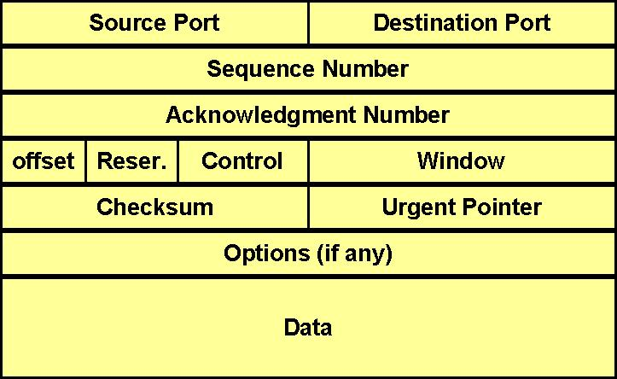
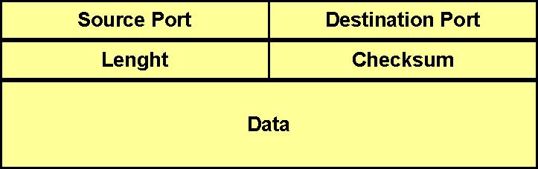
Protocolos IP: UCP vs. TCP
Entrega: Cuál es la diferencia?
UDP
La aplicación se encarga de la entrega y confirmaciones
Menos bytes usados para control (overhead)
NAT/PAT es quien se encarga de todo el enrutamiento
TCP
La red es la responsable de la entrega y confirmaciones
Se necesitan más bytes de control
La conexión se encarga del enrutamiento

Slide 14
Protocolos IP: UDP vs. TCP
Ancho de banda: Cuál es la diferencia?
UDP
Envío de paquete de datos
Confirmación de paquete de datos
TCP
Paso 1 de Handshake
Paso 2 de Handshake
Paso 3 de Handshake
Envío de paquete de datos
Confirmación de paquete de datos
Paso 1 de culminación
Paso 2 de culminación
Paso 3 de culminación
Paso 4 de culminación

Slide 15
Protocolos IP: UDP vs. TCP
NAT/PAT: Cuál es la diferencia?
UDP
El equipo debe tener soporte para NAT / PAT
  NAT: Network Address Translation (Traducción de Dirección de Red)
  PAT: Port Address Translation (Traducción de Dirección de Puerto)
Las respuestas deben ser enviadas al Puerto Origen
TCP
Sólo requiere soporte de NAT
PAT es manejado por la conexión TCP

Slide 16
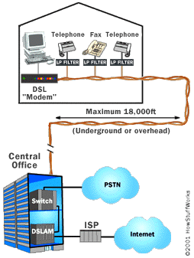
Diferentes tecnologías de transmisión de datos IP
xDSL:
ADSL funciona dividiendo la línea telefónica en dos rangos de frecuencias. Las frecuencias por debajo de 4kHz se reservan para voz, y el rango que está por encima se usa para datos

Slide 17
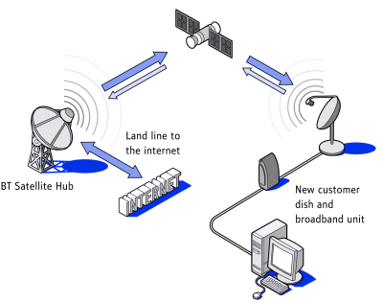
Diferentes tecnologías de transmisión de datos IP
Satélite de dos vías:
Se envía una señal desde una antena parabólica montada en su sitio a un satélite en órbita alrededor de la Tierra y retransmitida a una estación terrestre conectada a Internet.

Slide 18
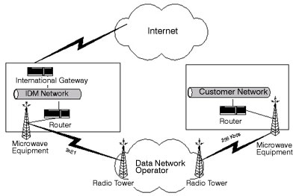
Diferentes tecnologías de transmisión de datos IP
Microondas:
Se envía una señal desde una antena montada en su sitio a una antena ubicada en el sitio del proveedor el cual está conectado a Internet. Las microondas requieren tener visión directa en línea recta.

Slide 19
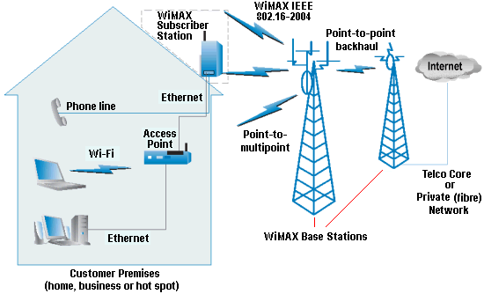

Diferentes tecnologías de transmisión de datos IP
WiMax / Wi-Fi / GPRS / EDGE / 3G:

Slide 20
Uso de TPBC para envío de señales de alarma
Es el método tradicional para comunicación de alarmas
Demora para el handshake
Alto costo de las líneas telefónicas dedicadas
Debe estar cableado para captura de línea
Implementación de supervisión dificultosa y/o costosa
Sin posibilidad de encriptación sobre TPBC

Slide 21
Uso de IP para envío de señales de alarma
Ud. puede diferenciar exitosamente su servicio usando los
Comunicadores de alarmas por IP de DSC
Seguro
  Comunicaciones de respaldo
  Supervisión
  Encriptación
Optimo costo/beneficio
  Ya no necesitará líneas telefónicas
  Utilice la infraestructura de red existente
Veloz
  Transmisión IP: 2 segundos máximo desde transmisor a receptor.
  Transmisión por POTS: 15 segundos con formato rápido; 30 segundos con formato de pulso
  Programación remota de panel
Confiable
  Comunicaciones redundantes aseguran fiabilidad
  Las redes corporativas son administradas profesionalmente y alcanzan la estabilidad de las líneas telefónicas
Flexible
  Ofrecen una vía de comunicación alternativa cuando no hay línea telefónica tradicional presente.
Notes:
La tecnología Virtual Private Network (VPN) hace que Internet sea segura.
Utiliza protocolos IP para enviar información (TCP-IP, UDP, etc)

Slide 22
Obtenga beneficios para su negocio
Los comunicadores IP de alarmas pueden hacerle ahorrar a su cliente y a su negocio millones de dólares ofreciendo servicios económicos y confiables de transmisión de alarmas y monitoreo de cuentas.
Haga ahorrar más dinero a sus clientes
  Elimine las líneas telefónicas dedicadas para monitoreo de alarma
  Ahorre en primas del seguro y deducibles
Ahorre más dinero para su negocio
  Utilice su infraestructura existente de Internet de banda ancha
  Ahorre en costos de soporte técnico usando programación remota efectivamente
Obtenga más cuentas e ingresos recurrentes para su negocio
  Brinde servicios de comunicaciones de respaldo
  Brinde servicios de supervisión
  Brinde servicios de programación/gestión remota
  Brinde servicios de respuesta rápida de emergencia

Slide 23
Familia de productos DSC T-Link
Los productos centrales de la familia T-Link son el TL300 y el TL250
El TL300 es un comunicador IP universal compatible con la mayoría de paneles de control que usan Contact ID para comunicarse
El TL250 es compatible con los paneles de control DSC y cuenta con la ventaja adicional de programación remota del panel de control vía Internet
  PowerSeries™ (versión 3.24 y superior)
  MAXSYS® (versión 3.31 y superior)

Slide 24
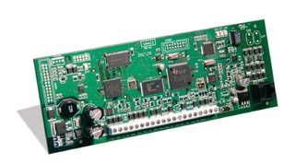
DSC T-Link TL-250 y TL-300
Se alimenta mediante fuente externa de 12V DC (AUX. del panel)
Cuatro entradas N.C. de disparo
KeyBus para expansor de zonas PC5108
Puerto PC-Link para integración con el panel
Encuestamiento y detección de intercambio
3 direcciones IP de Receptor(es) Sur-Gard System I, II o III
Memoria flash actualizable
10/100BaseT Ethernet
Dos salidas PGM
Programación remota DLS

Slide 25
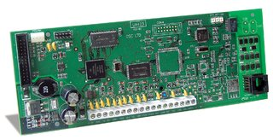
Modos de operación del TL-250
Integración con el panel vía PC-Link con PowerSeries y Maxsys
Operación autónoma de hasta 12 entradas programables
Seguidor de campana en modo panel autónomo

Slide 26
Encriptación en TL-250
El T-Link 250 usa encriptación AES si esta se habilita
Se encripta toda la información transmitida al receptor y al TL-250
AES (Advanced Encryption Standard, Estándar de encriptación avanzada)
Normas de encriptación de FIPS (Federal Information Processing Standard) y NIST (National Institute of Standards and Technology)
Reemplazo del antiguo estándar de encriptación DES
UL AA High-Line Security
ULC Nivel-4 (encuestamiento y detección de substitución de equipo)

Slide 27
Requerimientos de red para TL-250
Sólo redes 10/100BaseT o 100BaseT
Todas las direcciones IP usadas por T-Link o DLS pueden ser Estáticas o Dinámicas
Todas las direcciones IP usadas por los componentes de receptores “DRL3 IP” deben ser direcciones IP Estáticas
Los enrutadores, concentradores o puertas de enlace deben soportar protocolos TCP/IP y UDP.
Todos los puertos usados para las comunicaciones de T-LINK deben estar disponibles 100% para el T-LINK y no deberían ser compartidos por ninguna otra aplicación. Si los puertos por defecto para T-Link están ya en uso, por favor seleccione otros puertos abiertos disponibles

Slide 28
http://www.cs.bc.edu/~straubin/cs381-05/blockciphers/rijndael_ingles2004.swf

Slide 29
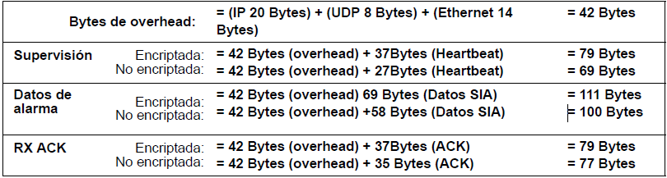
Ancho de Banda

Slide 30
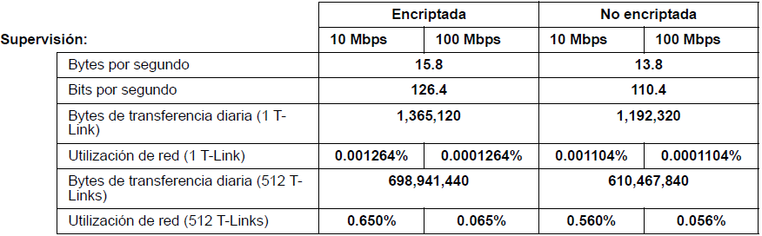
Ancho de banda en cifras

Slide 31
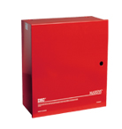


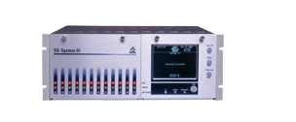


El T-Link TL250 en la red
Ruteador (Router)
Ruteador (Router)
MAXSYS
TL250
VPN
Internet
WAN
Intranet
TL250
Ruteador (Router)
PowerSeries
Estación central
System Administrator

Slide 32
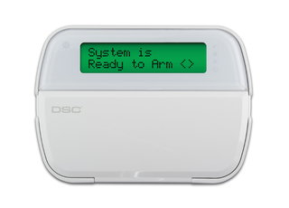
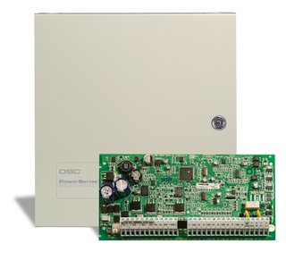
Opciones de programación del TL-250
Programación de teclado
Programación remota vía red

Slide 33
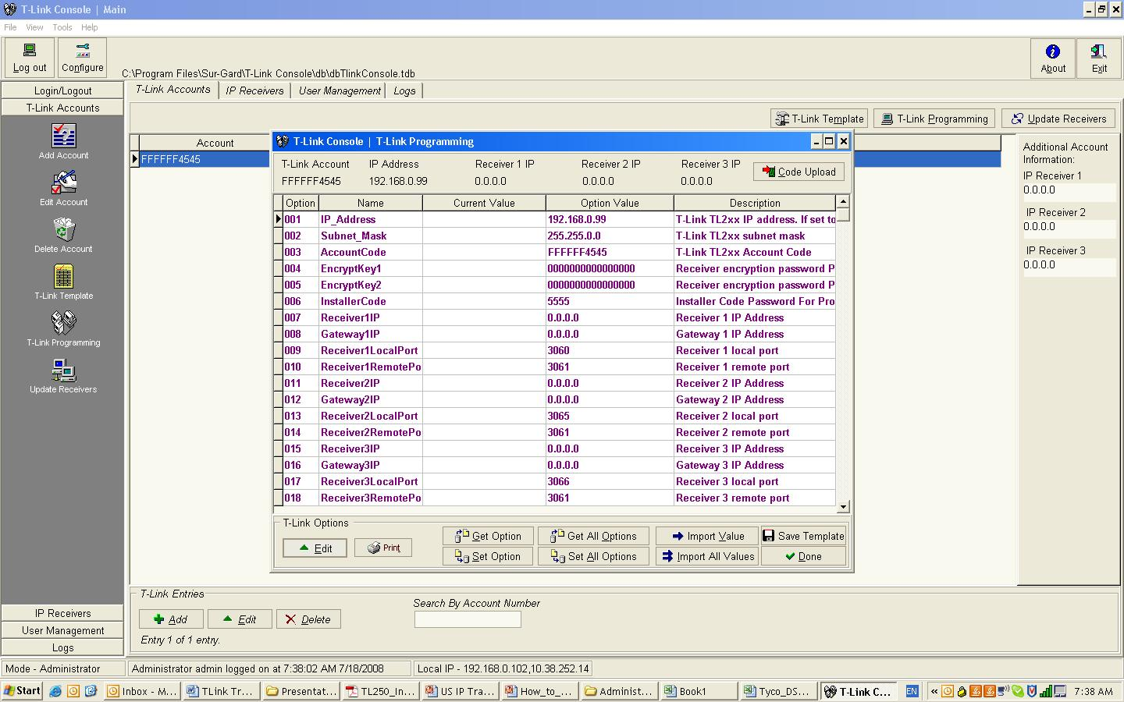
Programación con Console de T-Link

Slide 34
Opciones de configuración del TL-250
Dirección IP del T-Link
Máscara de red del T-LINK
Dirección IP del receptor primario
Dirección IP de puerta de enlace del receptor primario
Dirección IP del receptor secundario
Dirección IP de puerta de enlace del receptor secundario
Dirección IP del receptor 3
Dirección IP del receptor 3
Puerto local del receptor
Puerto remoto del receptor
Puerto del DLS
Puerto del SA
Puerto del software Console
Definición de entradas digitales 01-12
Códigos de reporte SIA de entradas digitales 01-12
Configuración de entradas digitales 01-04: N.C. o N.A.
Reporte de falla de T-LINK a Rx1
Reporte de falla de T-LINK a Rx2
Salida programable #1 de T-Link
Habilitación de supervisión
Dirección de correo electrónico 1
Dirección de correo electrónico 2
Servidor SMTP
Cuenta de correo electrónico
Contraseña de correo electrónico
Contraseña de encriptación de receptor Rx1
Contraseña de encriptación de receptor Rx2
Dirección IP de Servidor DNS
Código de Cuenta de T-Link
Reservado
Código de instalador
"Tiempo activo" para incendio
"Tiempo desactivo" para incendio
Tiempo de demora de restablecimiento
Contador de pulsos de incendio

Slide 35
Programación
Con simplemente programarle 5 datos la TL250 y TL300 están listas par transmitir
IP
Máscara
Puerta de enlace
Número de cuenta
IP receptora

Slide 36
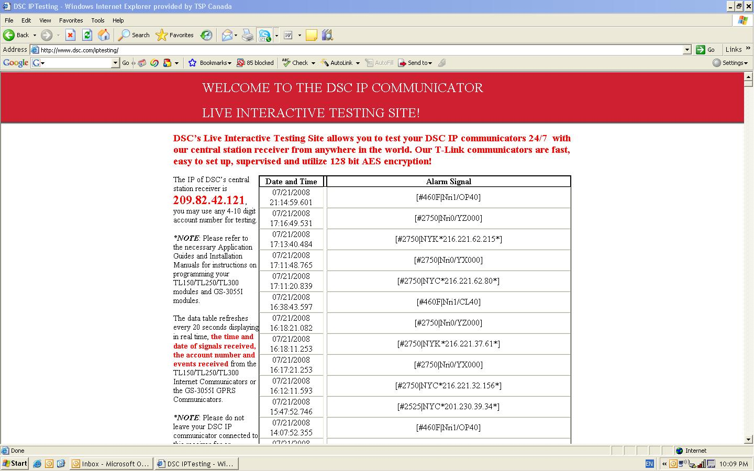
Pruebe sus productos T-Link
http://www.dsc.com/iptesting/

Slide 37
Listados de aprobaciones para TL-250
Estados Unidos
UL1610, UL864, UL1635 – Comercial
UL1023, UL985, UL365, UL609 – Residencial
FCC Parte 15
CSFM
Canadá
ULC-S304, ULC-S527, ULC-C639 - Comercial
ULC-S545, ULC-C1023 (Tx) – Residencial
Europa
EN50022 Clase B - Emisiones digitales
EN50130-4:1995 - Inmunidad electromagnética
EN60950 – Seguridad

Slide 38
Casos de Estudio
País: Canadá
Cliente: LCBO (Liqueur Control Board of Ontario)
Sistema:
  367 unidades de TL250
  367 unidades de panel de control PC1864 + Teclado + Sensores
  1 unidad de Receptor Sur-Gard System II
Aplicación: Tienda de venta al por menor (monitoreo propio)
Beneficios:
  Utilización de la red de Internet existente para comunicación de alarmas
  Comunicación de alarmas más veloz y más confiable
  Ahorro en cargos por líneas telefónicas y llamadas de larga distancia
  Monitorean sus propias cuentas
  Ahorran $140,000 por año

Slide 39
Estudio de casos
País: Sudáfrica
Cliente: XXX Bank
Sistema:
  700 unidades de TL250
  700 unidades de panel de control PC1864 + Teclado + Sensores
  1 unidad de Receptor Sur-Gard System III
Aplicación: Monitoreo bancario de sucursales, cajas de caudales y ATMs
Beneficios:
  Utilización de la red de Internet existente para la comunicación (respaldo de línea telefónica)
  Implementación de las características de supervisión y encriptación para monitoreo de alto nivel de seguridad
  Usan TL250 como sistema autónomo para ATM
  Reciben la alarma más rápido por lo tanto pueden despachar más rápido
  Comunicación redundante de alarma a segundo Receptor Sur-Gard
  Ahorran $252.000 por año

Slide 40
Casos de Estudio
País: Estados Unidos de América
Cliente: Los Angeles Unified School Board
Sistema:
  Más de 300 unidades de TL250
  300+ unidades de paneles de control Maxsys 4020 y 5020
  1 unidad de Receptor Sur-Gard System III
Aplicación: Campus/Escuela
Beneficios:
  Utilización de la red de Internet existente para comunicación de alarmas
  Ahorran el costos de las líneas telefónicas
  Usan DLS2002SA para la programación remota de códigos de usuario
  Ahorran $180.000 por año

Slide 41

Beneficios principales de T-Link TL250/TL300
PROTECCION MAS CONFIABLE PARA PERSONAS Y PROPIEDADES
No más fallas de línea telefónica del sistema de seguridad
T-Link de DSC detecta fallas con la estación central dentro de los 90 segundos.
La comunicación vía Internet dispone de múltiples rutas. Redireccionamiento (ruteo) instantáneo de mensajes de seguridad, en caso de necesidad, para una protección confiable e ininterrumpida
Los eventos se reciben más rápidamente en la estación, por lo tanto la respuesta es más veloz
Notes:
Los sistemas basados en telefonía detectan corte o fallo de línea después de 60 minutos, en ocasiones nunca.

Slide 42

Beneficios principales de T-Link TL250/TL300
MAYOR CONTROL USANDO SU RED DE DATOS
Ud. utiliza su red existente y el software System Administration
Administre el sistema, agregue usuarios, elimine usuarios y descargue eventos
La encriptación altamente segura AES de 128 bits aprobada por NIST para aplicaciones de seguridad de propiedades lo protege al estar conectado
UL AA High-Line Security aprobado para robo e incendio comercial

Slide 43
Beneficios adicionales
T-Link es el producto líder del mercado para Internet y redes y es el destinatario de los principales premios de la industria
El T-Link envía muy pequeños paquetes de información de 80 bytes por lo tanto el impacto sobre la red es prácticamente inexistente
El T-Link puede ser configurado para operar como un comunicador autónomo para equipos existentes de control de terceros, por ej. pueden monitorearse ATMs en forma centralizada
Capacidad de Recuperación ante desastres, en el caso de que una dirección IP no sea accesible puede enviarse la señal a una dirección de respaldo en la estación central de monitoreo

Slide 44

Comunicador de alarmas IP DSC T-Link
  Es fácil de vender:
    El ROI es fácil de demostrar y la seguridad adicional es claramente evidente
  El soporte de DSC a su alcance:
    Materiales de publicidad disponibles que ayudan a su personal de ventas a explicar las ventajas de T-Link.
  Instalaciones que generan ingresos:
    Se crea un ingreso recurrente porque el cliente pagará cargos adicionales por monitoreo vía Internet.

Slide 45
Técnicamente hablando

Slide 46
Terminos Comunes
DHCP
Encripción
Ethernet
Intranet / Internet
Dirección IP
LAN / WAN
Red
etc
Dynamic Host Configuration Protocol
128 AES
Protocolo de Redes, 10/100/1000 baseT
Red Privada vs Red Pública
identificador de un CPU ó dispositivo de red
Local Area Network vs Wide Area Network
Dos o más PC’s conectados en grupos

Slide 47
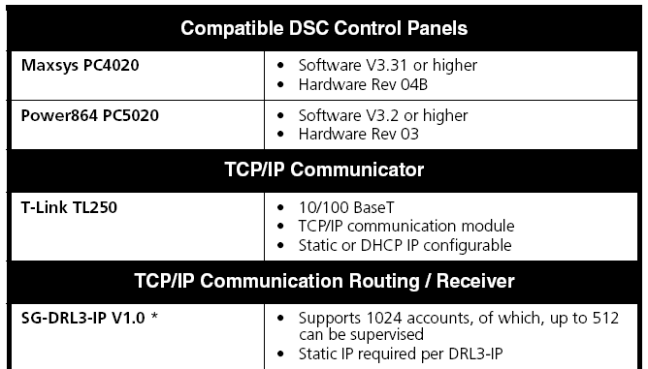
Compatibilidad

Slide 48
Espeficaciones Técnicas
250mA @12 VDC
12 VDC voltaje de entrada
Tamaño: 3.25” × 5.25” (8.3 cm × 13.3 cm)
Temperatura de operación: 32°-122°F (0°-49°C)
Protocolos: UDP/IP 10/100 BaseT half duplex
Protocolo de entrada: PC-Link (SIA format)
Conectores: conector 4-pin para PC-Link y RJ-45 para Ethernet
Red: Ethernet LAN/WAN 10 BaseT ó 10/100 BaseT
Programación Remota para el PC4020 V3.3+/PC5020: usando DLS2002 y/ó System Administrator software
4 entradas digitales (puede ser incrementado a 12 usando el PC5108)
Capaz de enviar mensajes de alarmas a dos direcciones de correo electrónico

Slide 49
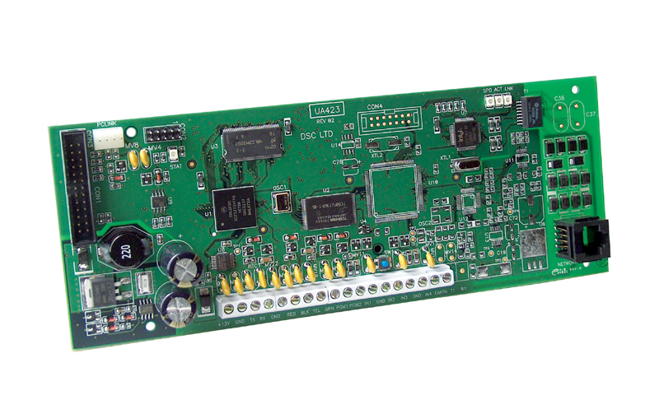
Descripción de la Tarjeta
Conector PC Link
Conexión a la Red
LED1 = Indicador de Velocidad
(ON = 100Mbps OFF = 10Mbps)
LED2 = Status de Actividad
LED3 = Link Status (ON = Ethernet Presente OFF = Ethernet Ausente)
12VDC y tierra
“Keybus” al PC5108
Zonas 1 - 4

Slide 50
LED de estado
Flashes
Per sec. TL250 Status
1/3 Flash - Normal
1 Flash - Red Ausente
2 Flash - # de cuenta invalida
3 Flash - Receptor #1 Ausente
4 Flash - Panel Ausente
5 Flash - Alarmas en zonas
6 Flash - FTC 1
7 Flash - PC5108 Ausente
8 Flash - PC5108 Tamper
9 Flash - FTC 2
10 Flash - Armado por switch
11 Flash - Programación Remota
12 Flash - Programación Local
13 Flash - Receptor #2 Ausente

Slide 51
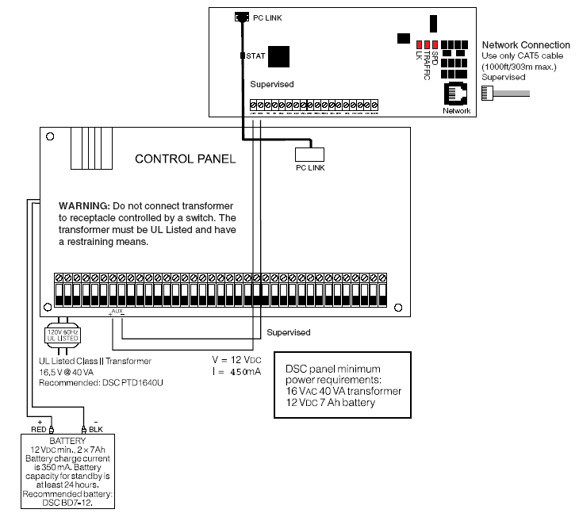
Conexión al panel (PC4020/5020)
Conecte Cable PC-Link
Conecte Cable de Red
12VDC y tierra

Slide 52
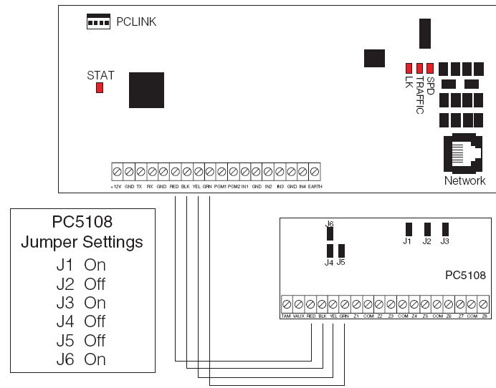
Conexión al panel (No DSC)
Conecte 12VDC tierra
Conecte Cable de Red
Conecte Zonas 1 - 4
Conecte PC5108 al RBYG si necesita mas zonas
Conecte Zonas 5 - 12

Slide 53
Programación vía Teclado (Panel)
¿Qué necesitamos?
Dirección IP Dinámica
Dirección IP del TL250
Máscara Subred
Dirección IP de la Puerta de Enlace
Dirección IP del DRL3IP
Ejemplo Direcciones IP
192.168.0.99
255.255.255.0
192.168.0.1
209.202.119.7
Dirección IP Fija
Dirección IP del DRL3IP

Slide 54
Programación del Panel Power Series
Programación del TL250
Programación del panel
  [301] – número telefónico = DCAA
  [350] – Formato = SIA FSK [04]
  [381] – Opción 3 Auto SIA = apagado
  [382] – Opción 5, PC-LINK activo = encendido
  [401] – Opción 1 DLS Activo = encendido
  Toda la programación del TL250 se encuentra en [851]
  [001] – Dirección IP del TL250, 192.168.000.051
  [002] – Mascara Subred, 255.255.255.000
  [003] – número de cuenta, 0000005151
  [007] – Dirección IP del DRL3-IP, 192.168.000.252
  [008] – Puerta Enlace 192.168.000.001
  [999] – Enter 00 para borrar , 55 para apagar y encender

Slide 55
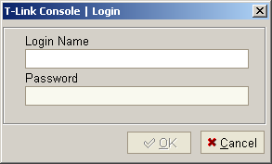
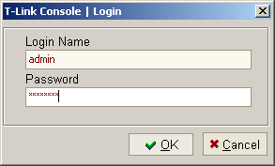
TL250 Console Software
Login Name = admin
Password = password

Slide 56
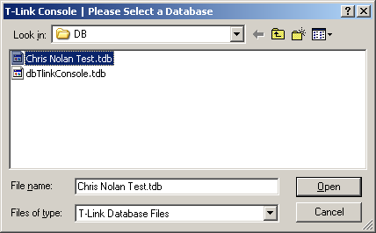
TL250 Console Software
Seleccione una base de datos y presione [Open].

Slide 57
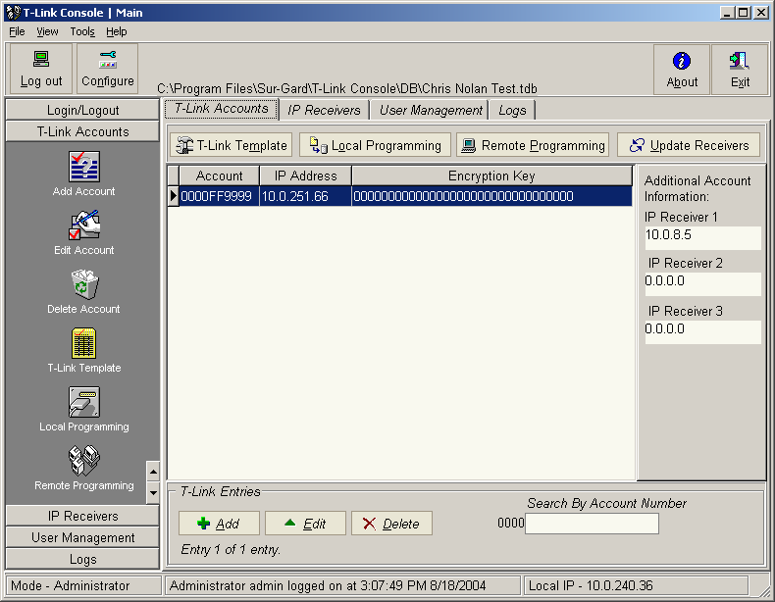
TL250 Console Software
Para programar cuentas idénticas
Actualiza información de cambio de opciones en el TL250
Entra a la hoja de programación del TL 250
Añade, edita y borra cuentas TL250
Buscador de cuentas TL250

Slide 58
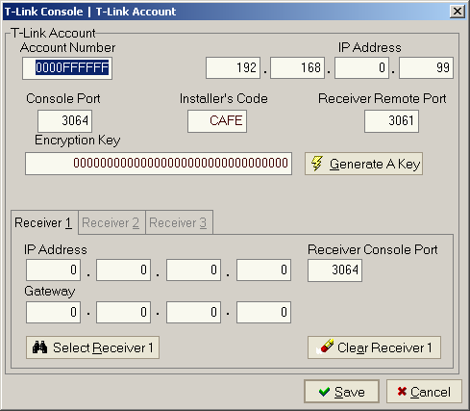
TL250 Console Software
Crear una cuenta de TL250
Dirección IP del TL250
Entre número de cuenta para TL250
Encriptación puede ser generada manualmente o automáticamente
Código instalador para el TL250
Dirección IP de la receptora
Graba información de la cuenta

Slide 59
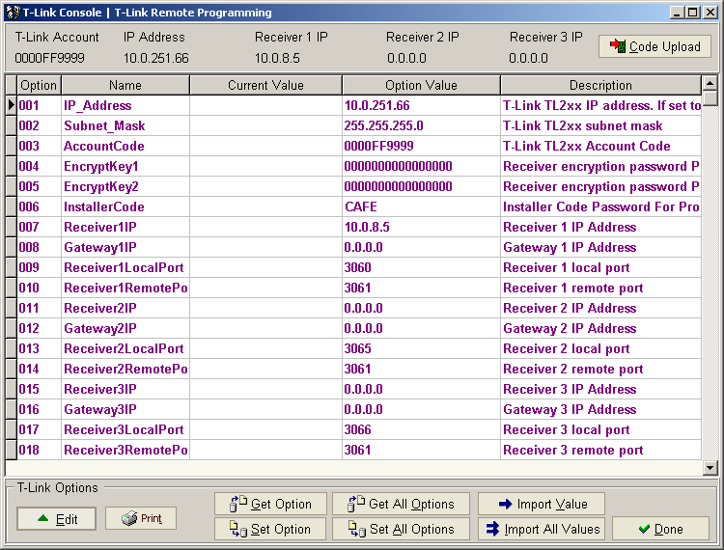
TL250 Console Software
Actualiza el software del TL-250
Hoja de Programación del TL250
Información de la Cuenta
Opciones de programación
Cerrar Hoja de programación
Lee las opciones
Escribe opciones

Slide 60
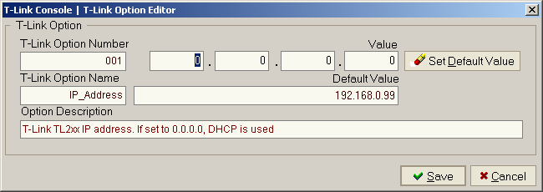
TL250 Console Software
Hoja de Programación del TL250
Double click para editar la opción
Cambiar valor de opción y graba la información

Slide 61
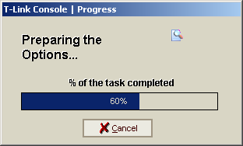
TL250 Console Software
Hoja de Programación del TL250
Envía todas las opciones del PC al TL 250
Para finalizar seleccione “Done”

Slide 62
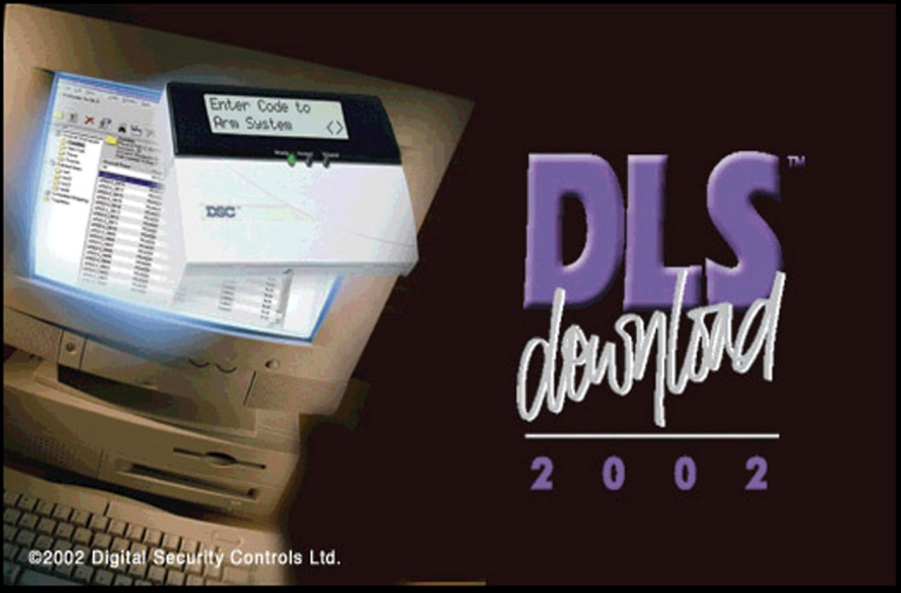
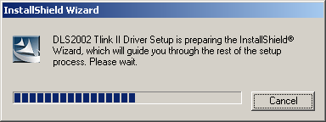
DLS2002
DLS2002 Programación Panel via TL250
Asegúrese de instalar al actualización para el DLS2002 TL250 instalado (DLS2002 T-Link II Driver.exe)

Slide 63
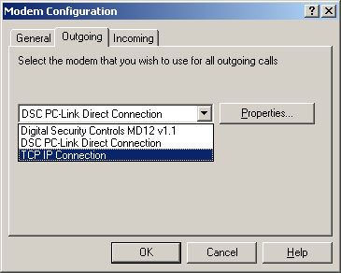
DLS2002
Cambie la configuración de Modem a TCP/IP
Seleccione TCP IP y presione OK

Slide 64
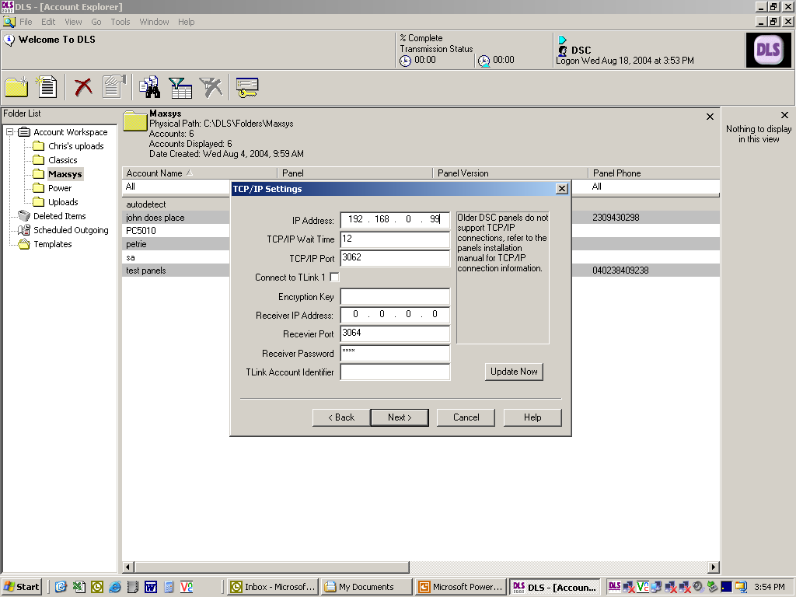
DLS2002
Entre la dirección IP del TL250 en la cuenta PC4020 V3.3+ ó Power Series
Dirección IP del TL250

Slide 65
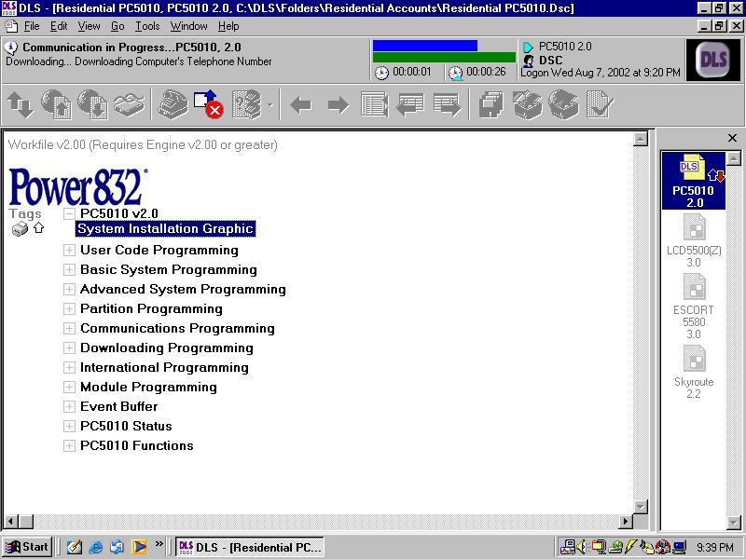
DLS2002
Upload/download el panel de control de la misma manera que a través de una línea pero mucho más rápido

Slide 66
GS-3055

Slide 67


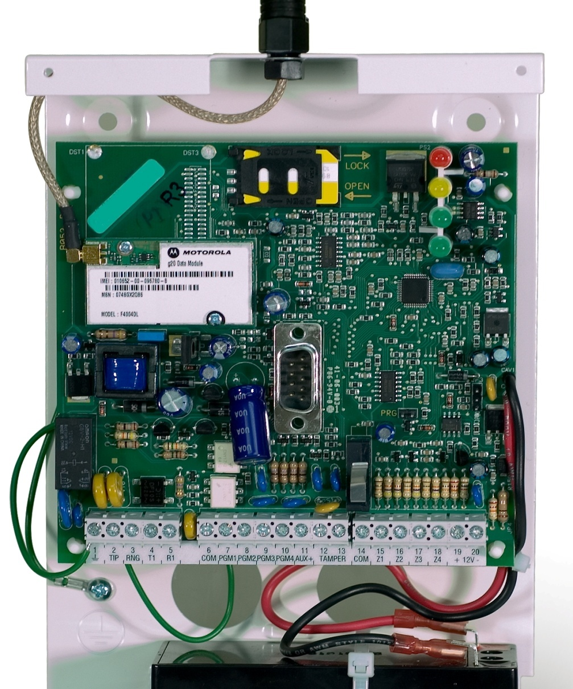


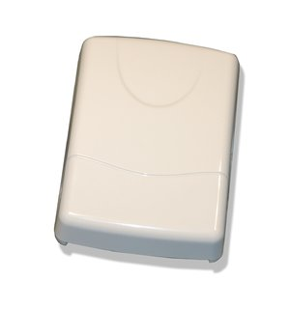







Abrieron el radio
Cerraron el Radio
Abuelita en emergencia medica!
Abuelita asustada
#1234#LUZ=ON
#1234#LUZ=
OFF
#1234#VENT=
ON
#1234#VENT=
OFF
3003303092
Click
Sistema Armado
Sistema Desarmado
Casa Dr. Alvarado con fallo en sistema

Slide 68
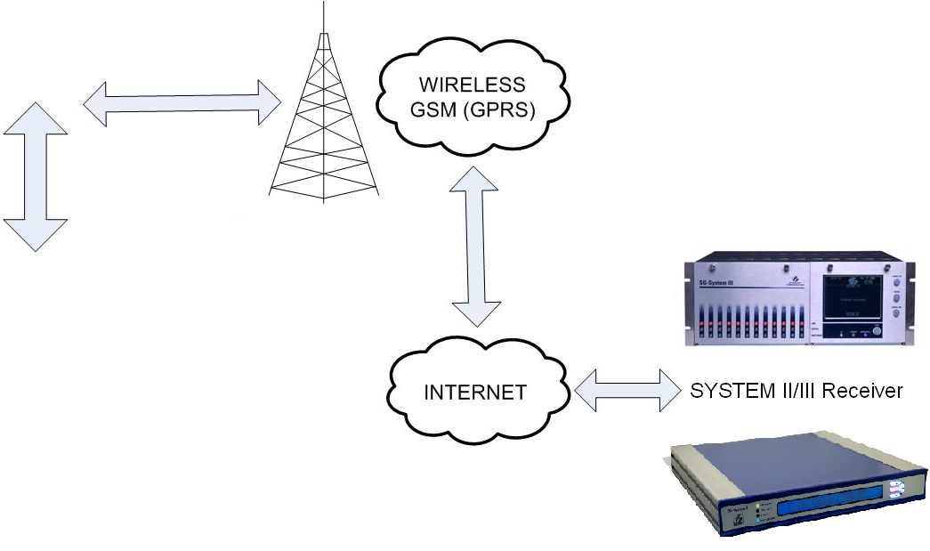

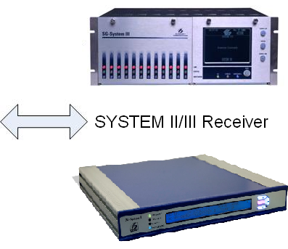

01-002-0082-E110-01
01-002-0082-E620-01
01-002-0082-R110-01
01-002-0082-E240-01
01-002-0082-E120-01
01-002-0082-E401-01
01-002-0082-R120-01
01-002-0082-R401-01
01-002-0082-E130-01
01-002-0082-E411-01
01-002-0082-R130-01
01-002-0082-R411-01
01-002-0082-E150-01
01-002-0082-R620-01
01-002-0082-R150-01
01-002-0082-R210-01
Click

Slide 69
Nuevos Comunicadores

Slide 70
GS2060/TL260GS/TL260
Entrenamiento técnico de producto

Slide 71
GS2060/TL260GS
– Descripción del producto

Slide 72
GS2060
GS2060 GSM/GPRS Comunicador de Alarmas Inalámbrico
Descripción:
El GS2065 brinda comunicación primaria o de respaldo por GSM/GPRS para los paneles Power Series PC1864/1832/1616
Especificaciones:
  Dimensiones: 3.937"x5.875"x0.625"
  (100mmx150mmx15mm)
  Peso: 310 g
  Ganancia de la antena: 2db
  Voltaje de entrada: 11.1 a 12.6 V
  Consumo de corriente: 65 mA a 12V (400 mA
  durante transmisión GSM)
  Temperatura de operación: 5 º C a 40º C
Notes:
READ SCREEN
PASS MODULE AROUND

Slide 73
GS2060
GS2060 GSM/GPRS Comunicador de alarmas inalámbrico
Ventajas:
  Comunicador primario y de respaldo GSM/GPRS
  Carga/Descarga remota vía GSM/GPRS
  Transmisión de prueba periódica individual vía GSM/GPRS
  Supervisión vía GSM/GPRS
  Encriptación de 128-bit AES sobre GSM/GPRS
  Completo reporte de eventos
  Formato SIA
  Conexión PC-Link
  Socket plástico para SIM
  Indicadores de potencia de la señal y falla de sistema
  Quad-Band: 850 MHz, 1900 MHz, 900 MHz and 1800 MHz
Notes:
READ SCREEN

Slide 74
GS2060
GS2060 GSM/GPRS Comunicador de Alarmas Inalámbrico
Panels de control compatibles y gabinetes
Panel de Control: Power Series PC1864/1832/1616 versión 4.1 y superior
Gabinete: PC5003C y PC4050C
Receptoras Compatibles:
Sur-Gard System I: versión 1.10 y superior
Sur-Gard System II: versión 2.00 y superior
Sur-Gard SG-DRL3-IP: version 2.20 y superior (para Sur-Gard System III)
Modelos y Accessorios:
GS2060GS-USA: Para el Mercado USA con SIM card de AT&T
GS2060GS-CDN: Para el Mercado canadiense con SIM card de Roger
GS-15ANTQ: Antenna Extension Kits with 15 feet cable
GS-25ANTQ: Antenna Extension Kits with 25 feet cable
GS-50ANTQ: Antenna Extension Kits with 50 feet cable
Notes:
READ SCREEN

Slide 75
TL260GS
TL260GS Comunicador de Alarmas por Internet y GSM/GPRS de doble canal
Descripción:
El TL260GS es un comunicador de alarmas vía Internet y GSM/GPRS de doble canal hecho para la Power Series PC1864/1832/1616
Especificaciones:
  Dimensiones: 3.937"x5.875"x0.625"
  (100mmx150mmx18mm)
  Peso: 320 g
  Ganancia de la antena: 2db
  Voltaje de entrada: 11.1 to 12.6 V
  Consumo de corriente: 100 mA a12V (400 mA durante la transmisión GSM)
  Temperatura de operación: 5 º C a 40º C
Notes:
READ SCREEN
PASS MODULE AROUND

Slide 76
TL260GS
TL260GS Comunicador de Alarmas por Internet y GSM/GPRS de doble canal
Ventajas:
  Comunicador dual completamente redundante vía internet y GSM/GPRS
  Enrutador de llamadas Integrado
  Carga/Descarga remota vía GSM/GPRS e Internet
  Prueba Periódica Individual vía GSM/GPRS e Internet
  Supervisión vía GSM/GPRS e Internet
  Encriptación 128-bit AES vía GSM/GPRS e Internet
  Completo reporte de eventos
  Formato SIA
  Conexión PC-Link
  Socket plástico para SIM card
  Indicadores de potencia de señal y de fallo
  Quad-Band: 850 MHz, 1900 MHz, 900 MHz and 1800 MHz
Notes:
READ SCREEN
PASS MODULE AROUND

Slide 77
TL260GS
TL260GS Comunicador de Alarmas por Internet y GSM/GPRS
de doble canal
Paneles Compatibles:
Panel de control: Power Series PC1864/1832/1616 version 4.1 y superior
Gabinete: PC5003C y PC4050C
Receptoras Compatibles:
Sur-Gard System I: versión 1.10 y superior
Sur-Gard System II: versión 2.00 y superior
Sur-Gard SG-DRL3-IP: versión 2.20 y superior (para Sur-Gard System III)
Modelos y accesorios:
GS2060GS-USA: Para el mercado USA con SIM card de AT&T
GS2060GS-CDN: Para el mercado canadiense con SIM card de Roger
GS-15ANTQ: Antenna Extension Kits with 15 feet cable
GS-25ANTQ: Antenna Extension Kits with 25 feet cable
GS-50ANTQ: Antenna Extension Kits with 50 feet cable
Notes:
READ SCREEN
PASS MODULE AROUND

Slide 78
Aprobaciones UL
GS2060 GSM/GPRS Comunicador de Alarmas Inalámbrico
TL260GS Comunicador de alarmas vía Internet y GSM/GPRS de doble canal
UL Robo Comercial
Aprobado como canal primario de comunicación (heartbeats deben estar habilitados)
Aprobado como respaldo en conjunto con el uso de TPBC (Transmisión de prueba diaria)
Usado como sistema de comunicación dual de línea (redundancia debe estar habilitada)
Usado como línea de comunicación estándar y línea de comunicación encriptada (heartbeats y encriptación deben estar habilitadas)
UL Robo y Fuego Residencial
Aprobado como canal primario de comunicación (Transmisión de prueba mensual)
Aprobado como comunicación de respaldo (Transmisión de prueba mensual)

Slide 79
GS2060/TL260GS
– Instalación y programación

Slide 80
Instalación
Instalación GS2060/TL260GS
ANTES DE COMENZAR
Contar con lo siguiente antes de comenzar:
  Panel de control PC1864/1832/1616 Con batería de respaldo
  Arnés de conexión de la batería
  Teclado PK5500
  Destornillador
Notes:
READ SCREEN

Slide 81
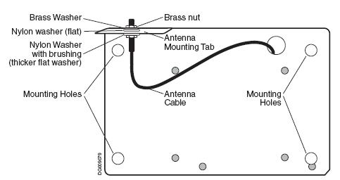
Instalación
Instalación GS2060/TL260GS
Paso 1 – 1 Instalar y cablear el comunicador al panel de control (en el sitio)
  Ensamble el comunicador a su anclaje
Notes:
READ SCREEN

Slide 82
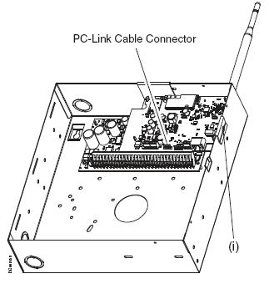
Instalación
GS2060/TL260GS Instalación
Paso 1 – 2 Instalar y cablear el comunicador al panel de control (en el sitio)
  Inserte el comunicador dentro del gabinete y ensamble la antena
Notes:
READ SCREEN

Slide 83
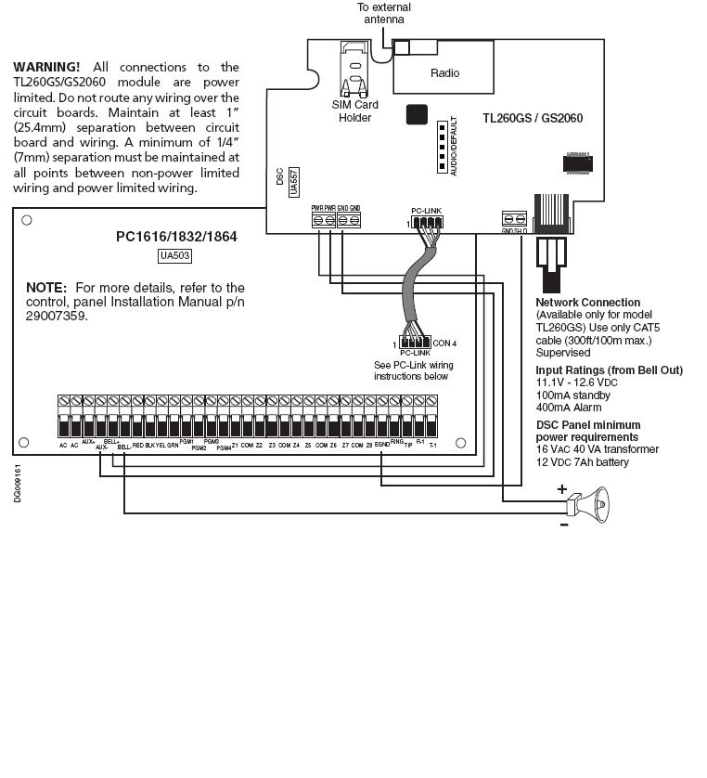
Instalación
Instalación GS2060/TL260GS
Paso 1 – 3 Instalar y cablear el comunicador al panel de control (en el sitio)
  Cablée el comunicador al panel de control
Cable conector PC-LINK
Panel de control: El cable rojo va a la derecha y el negro va a la izquierda.
Comunicador: Va al revés (El negro va a la derecha y el rojo a la izquierda)
Notes:
READ SCREEN

Slide 84
Instalación
Instalación GS2060/TL260GS
Paso 2 – Programar y realizar pruebas
Inserte la SIM card y encienda el panel de control
Verifique los LED Verde. Debe tener los dos encendidos o al menos uno de ellos para garantizar una buena señal
Si la señal no es buena intente reubicar el panel de control o use un kit de extensión de antena.
Notes:
READ SCREEN

Slide 85
Instalación
GS2060/TL260GS Instalación
Paso 3 – Programar las opciones de comunicador en el panel por medio del teclado
GS2060/TL260GS con paneles PC1864/1832/1616
Secciones [301], [302], [303]: Programar la ruta de comunicación
  DCAA - Interna (Ethernet 1, Ethernet 2, GPRS 1, GPRS 2)
Sección [350]: Programar el formato de comunicación (Comunicador)
(Si la opción [301] se programó como DCAA, la Opción [350] debe ser programada como SIA, 04)
Secciones [351] a [376]: Enrutamiento de llamadas
Sección [382]: Habilite la interfaz T-LINK (Opción [5])
Sección [167]: Habilite espera de comunicaciones para el ACK (programe a 60 segundos)
Sección [401]: Habilitar DLS por GPRS o Ethernet (Opción [1])
Notes:
READ SCREEN

Slide 86
Instalación
Instalación GS2060/TL260GS
Paso 4 – Programar
    Ingrese a la sección 851 desde el teclado
    Programe la IP del dispositivo en la sub-sección [001]
    Programe la máscara de red en la sub-sección [002]
    Programe la puerta de enlace en la sub-sección [003]
    Si habilita la supervisión en [005] opción 1 y 2 y el intervalo de supervisión en la sección [004]
    La sección [005] el la sección de selección de funciones
      Habilitar supervisión de la receptora Ethernet
      Habilitar la supervisión de la receptora GPRS
      Tipo de supervisión ON Comercial, OFF residencial*
      ON GPRS es el comunicador primario Ethernet es el de respaldo
      OFF Ethernet es el comunicador primario GPRS es el de respaldo
      ON Los eventos se comunicarán simultáneamente a la receptora 1 ethernet y GPRS. Los eventos serán comunicados a la receptora 2 ethernet y GPRS
      OFF Los eventos se comunicarán a las receptoras individualmente
      ON El comunicador podrá ser configurado remotamente vía Ethernet
      OFF El comunicador no podrá ser configurado remotamente vía Ethernet
Notes:
READ SCREEN

Slide 87
Instalación
Instalación GS2060/TL260GS
Paso 4 – Programar
    Programar el número de cuenta de la receptora en la sección [101]
    Programar la IP de la receptora en la Sección [103]
    Si se requiere programación adicional es aconsejable realizarla a través del DLSIV
Notes:
READ SCREEN

Slide 88
Instalación
Instalación GS2060/TL260GS
Paso 5 – Pruebe comunicaciones
    1. Desconecte la línea telefónica de TIP y RING en el panel de control
    2. Verifique que el LED 2 esté encendido, esto indicará que la unidad está activa
    3. Genere una alarma
    4. Verifique la transmisión de la alarma llamando a la estación de monitoreo
    5. Reconecte la línea telefónica de ser necesario
Para aplicaciones de comunicador como respaldo aplique los pasos 1 al 5
Para aplicaciones de comunicador como primario aplique los pasos 3 al 4 solamente
Notes:
READ SCREEN

Slide 89
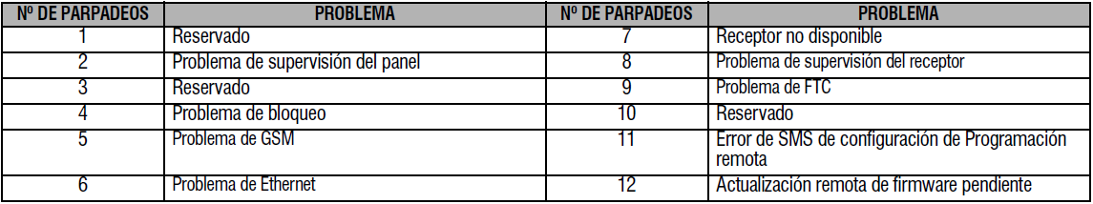
Instalación
Indicadores LED
LED de fallas (Amarillo – Primero de la izquierda)

Slide 90
Instalación
Indicadores LED
LED de estado de conexión de Red (Rojo – Segundo de la izquierda)
LED Apagado
  sin fallas de red
LED Encendido
  El cable de red no está conectado
  Falla de DHCP
  Falló en conseguir una IP de la red GPRS
  La conexión GPRS se restauró
LED titila rápidamente una vez
  Transmisión Ethernet
LED titila rápidamente 2 veces
  Recepción Ethernet

Slide 91
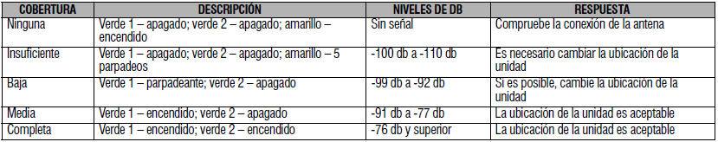
Instalación
Indicadores LED
LED de Potencia de señal 2 (Verde – tercero desde la izquierda)
LED de Potencia de señal 1 (Verde – cuarto desde la izquierda)
LED 2 verde titila una vez rápidamente
  Transmisión GPRS
LED 2 verde titila una vez rápidamente
  Recepción GPRS

Slide 92
Instalación
Pantalla de fallos del teclado
Condición de falla
  Falla general del sistema Será el único fallo que mostrará el sistema. Debe verse el LOG de eventos para mayor información
Descripción del LOG de eventos
  Error/Restauración de la red, incluye:
    Bloqueo de SIM
    Problema de GSM
    Problema de Ethernet
  Problema/Restauración del receptor T-LINK, incluye
    Receptor no disponible
    Falla de supervisión
    Falla de comunicaciones
  Error/Restauración de comunicaciones
    Pérdida de comunicaciones entre el panel y el módulo

Slide 93
GS2060/TL260GS
– Aplicaciones

Slide 94
Aplicación
GS/IP Enrutamiento de llamadas
Enrutamiento controlado del comunicador
– Respaldo (dual-path)
– Redundante (dual-path)
Programación requerida
Secciones del panel [301], [302] y [305]
• Cualquiera de ellas puede ser programado como DCAA
DCAA (de fábrica): Ethernet 1 → Ethernet 2 → GRPS 1 → GPRS 2
Sección [005] del comunicador
Opción [4] - Línea primaria y de respaldo
[ON]: GPRS primario, Ethernet respaldo
[OFF]: Ethernet primario, GPRS respaldo
Opción [5] - Redundancia entre GPRS y Ethernet
OFF]: Deshabilitada
[ON]: Habilitada
Notes:
READ SCREEN

Slide 95
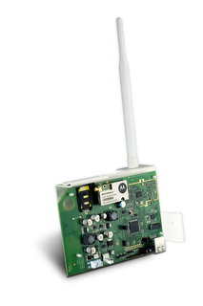

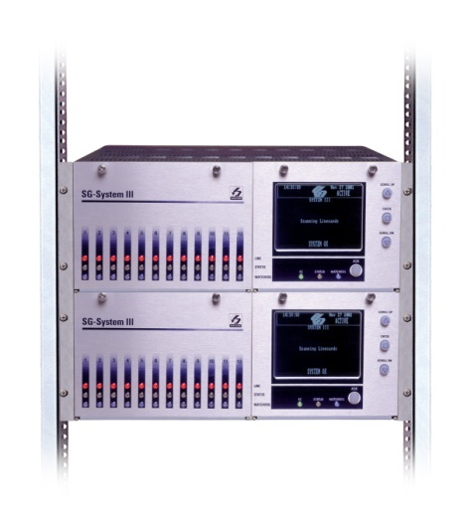
Sur-Gard System III
Última instancia: TELÉFONO

Slide 96
Sur-Gard System III
Notes:
Aqui vemos dos centrales de monitoreo recibiendo de un mismo panel de alarma simultáneamente la misma señal. Con las mismas ventajas que en la diapositiva anterior. Las dos receptoras reciben la señal por IP (por ejemplo), pero si el canal IP del cliente se cae, enviará por GPRS como respaldo a las dos receptoras. Si alguna de las centrales de monitoreo sale del aire por cualquier causa (terremoto, bomba, incendio, huracán, terrorismo, etc) la otra seguirá viendo los reportes del panel de alarma

Slide 97



Sur-Gard System III
Panel ciudad A
Estación ciudad A
Estación ciudad B
Panel ciudad B
Notes:
Tenemos dos paneles uno en una ciudad y otro en otra, igual que dos centrales de monitoreo. Gracias a la comunicación IP se puede enviar un reporte dual. Es decir el Panel de la ciudad A reporta a su misma ciudad y a la ciudad B. El panel de la ciudad B reporta a su misma ciudad y a la ciudad A. Con esto aseguramos que si hay un terremoto, tsunami, atentado en alguna ciudad y la central sale del aire, la otra ciudad recibirá el reporte.
A nivel de sw lo que se hace es que las estaciones en condición normal solo ven los abonados de su misma ciudad, pero en caso que la otra central salga del aire se habilita el software para que pueda ver los abonados de la otra central o un usuario que vea solo los abonados de la otra ciudad.
Es decir, la central A nunca ve los abonados de B en su software (si llegan siempre las señales). Si B sale del aire, en la central A ingresa un operador que si vea los abonados de la ciudad B o se habilita en un operador que este pueda ver a B.

Slide 98
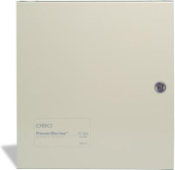







Diagrama de funcionamiento TL-260GS
Evento enviado vía GPRS
Red GSM
Evento enviado vía teléfono
Alternativas de respaldo
GPRS
IP
Telefónico
Evento enviado vía IP
Router
Internet
Receptor IP/GPRS
PIR
Firewall Router Switch
Power 1832 + TL-260GS
Software de Monitoreo
Activación del panel de alarma
Receptora IP
Receptora telefónica

Slide 99
Diagrama de funcionamiento TL-260GS
Servicio de envío de SMS
Internet
Puestos Gestión Remota
Power 1832 + TL-260GS
MODEM
Técnico instala Alarma
Señales envía comando vía SMS
Transmisor recibe SMS y envía confirmación
Se realiza la programación vía GPRS TL260+Panel
Señales programa panel vía IP TL260+Panel
Compañia telefónica
Señales programa panel vía telefónica Panel

Slide 100
Aplicación
GS/IP Enrutamiento de llamadas
Modo de respaldo 1: Ethernet Primario, 4 Receptores
Notes:
READ SCREEN

Slide 101
Aplicación
GS/IP Enrutamiento de llamadas
Modo de respaldo 2: Ethernet Primario, 2 Receptores
Notes:
READ SCREEN

Slide 102
Aplicación
GS/IP Enrutamiento de llamadas
Modo de respaldo 3: GPRS Primario, 4 Receptores
Notes:
READ SCREEN

Slide 103
Aplicación
GS/IP Enrutamiento de llamadas (Interno)
Modo de respaldo 4: GPRS Primario, 2 Receptores
Notes:
READ SCREEN

Slide 104
Aplicación
GS/IP Enrutamiento de llamadas
Modo redundante: 4 Receptores
– (Redundancia entre GSM/GPRS y Ethernet/Internet)
Notes:
READ SCREEN

Slide 105
Aplicaciones
Otras Aplicaciones
Transmisión de prueba periódica
  Prueba periódica individual vía GPRS y Ethernet
  Intervalos Diarios, Semanales y Mensuales
Encriptación
  128 Bit AES
  Activada por la central de monitoreo desde la receptora Sur-Gard
  Comunicaciones encriprtadas se habilitan luego de la primera transmisión
Notes:
READ SCREEN

Slide 106
Aplicaciones
Otras aplicaciones
Ahorro de energía
  Extiende la duración de la batería cuando hay una pérdida de AC en el Panel de Control
  Ethernet solo enciende en el momento de comunicar un nuevo evento
  LED de red se apaga
  Conexiones vía DLS no serán permitidas
Actualización de firmware
  Firmware actualizable localmente vía DLS IV usando una conexión PCLINK
  Firmware actualizable remotamente usando el DLS IV por medio de una conexión Ethernet/Internet (Solo en el TL260GS)
Notes:
READ SCREEN

Slide 107

Aplicaciones
Otras aplicaciones
Restaurar a valores de fábrica
  Localice el conjunto de 5 pines en la mitad de la tarjeta
  2. Con el módulo apagado conecte el puente en los dos pines de arriba
  3. Encienda el módulo, cuando los dos LED verdes titile rápidamente el módulo estará con los valores de fábrica
Notes:
READ SCREEN

Slide 108

Applications
SIA Report Code
Event SIA Data Code SIA Address Field
Panel Absent Trouble ET 001
Panel Absent Trouble Restore ER 001
Radio Activation Restore RS 001
Ethernet 1 Test Transmission RP 001
GPRS 1 Test Transmission RP 003
GPRS 2 Test Transmission RP 004
FTC Restore YK 001
Example: Nri0 ET001
N= New Event
ri0=Partition/Area identifier
ET= Panel Absent Restore
001=Zone 001
NOTE: GPRS 2 Test Transmission will only be sent when two different APNs are programmed.
Notes:
READ SCREEN

Slide 109
Preguntas?

